Slide 1
Город Новосибирск
Техническая сказка
«Как Миша и Маша спасли город Лего Аква»

Slide 2
Словарь:
Исследователь – это человек, который занимается исследованием какой-то одной нерешенной до конца научной проблемой в той или иной области знаний, изучает ее, исследует, в результате чего находит решение проблемы, находит новые ранее неизвестные знания, открывает новые законы, отсутствие которых и создавало ту или иную проблему в отдельной области знаний.
Мотор – прибор, который приводит в движение механизмы.
Смартхаб – это интеллектуальный блок управления, для связи моторов и датчиков конструктора с компьютером.
Алгоритм – последовательность действий объекта

Slide 3
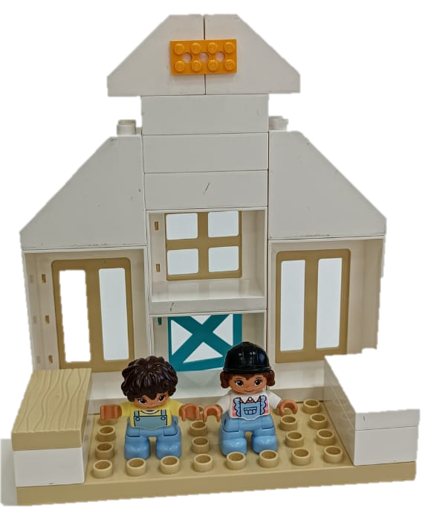
«Сказка о том, как Миша и Маша спасли город Лего Аква»
В одном Лего городе жили лего человечки. В городе у них было очень красиво. Там даже улицы назывались именами деталей из лего конструктора: улица Пластиновая, аллея Шестерёнок, бульвар Кирпичиков.
В одном домике на улице Пластиновой жили знаменитые Миша и Маша, настоящие исследователи, которые очень любили изучать окружающие их вещи: как работает вентилятор, как сделать гоночный автомобиль и многое другое.

Slide 4
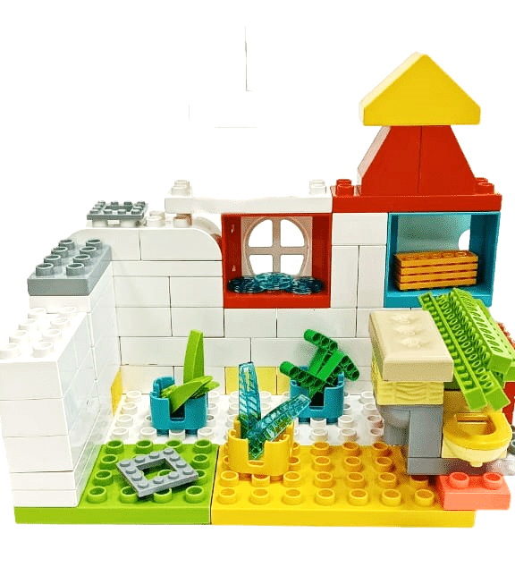
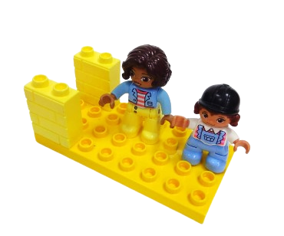
Всё чаще им необходимы были детали для новых идей, которые они всегда могли приобрести на фабрике в городе Лего Аква, который был построен на воде. В этот город человечки попадали при помощи плота. Всегда приходилось тратить очень много времени, чтобы добраться до него.

Slide 5
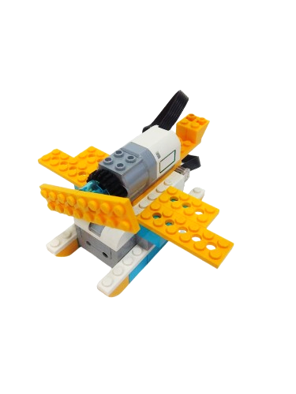
Миша и Маша мечтали летать на самолёте до Лего Аква, но в городе не было посадочной полосы. Тогда они спроектировали самолёт, который может садиться на воду. И у них закипела работа. Им всегда было очень интересно работать с этими кирпичиками и брусочками, ведь они очень легко соединяются между собой.

Slide 6
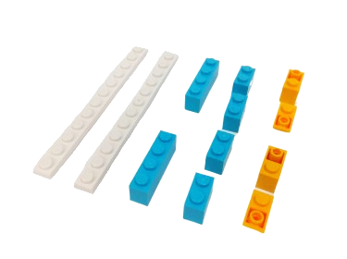
Чтобы сделать поплавки, которые помогут садится на воду взяли две пластины белого цвета 12*1, кирпичики голубого цвета 2*1 и 4*1 и обратные кирпичики для перекрытия оранжевого цвета 2*1.
Соединив всё вместе у них получились два тонких поплавка, похожие на водные лыжи.

Slide 7
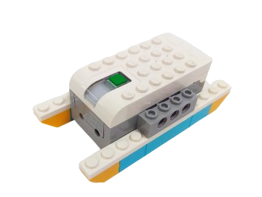
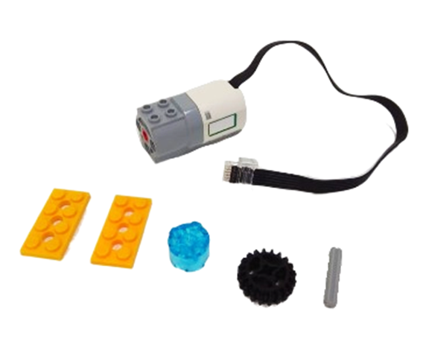
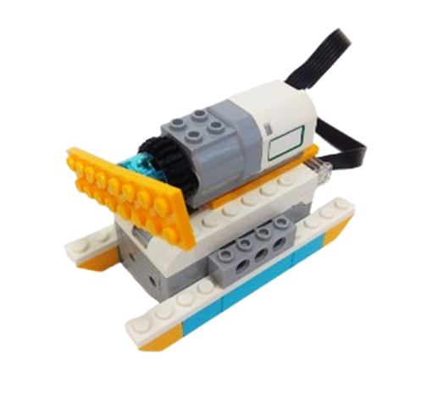
Далее на поплавки установили Смартхаб интеллектуальный блок управления к которому подключили моторчик с пропеллером из двух пластин 4*2 оранжевого цвета.

Slide 8
Крылья сделали из пластин оранжевого цвета с отверстиями 6*2 и 4*2, а хвост из кирпичиков для перекрытия оранжевого цвета 2*2.
Самолёт получился именно такой, как его задумали Миша и Маша. Они стали помогать всем, кому требовалась помощь.

Slide 9
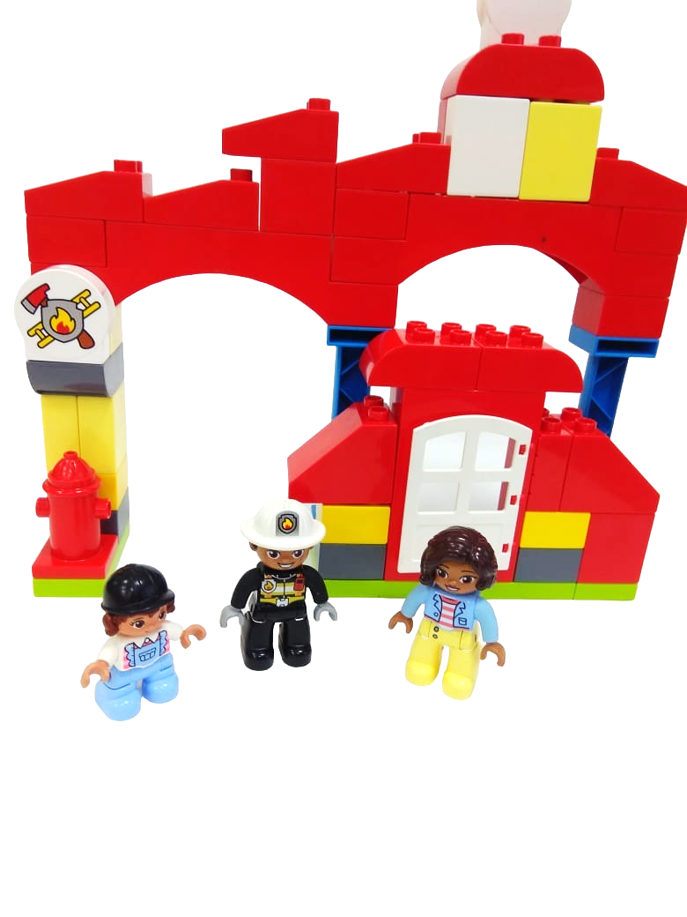
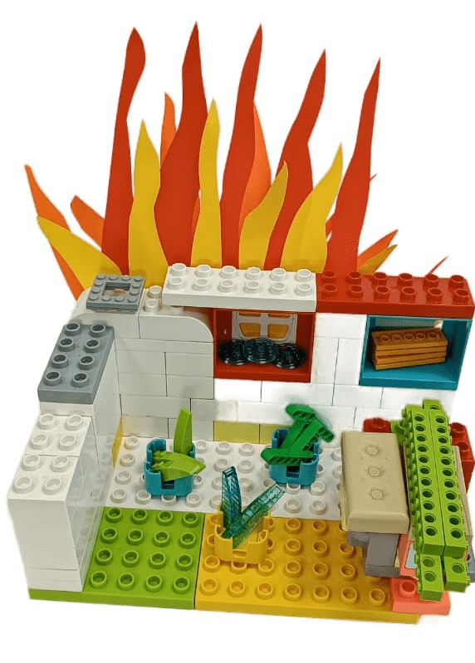
Но однажды позвонил начальник пожарной охраны и попросил Мишу и Машу срочно прилететь в Лего Аква, так как поступил сигнал о сильном пожаре в центре города. Горела фабрика по изготовлению лего деталей.

Slide 10
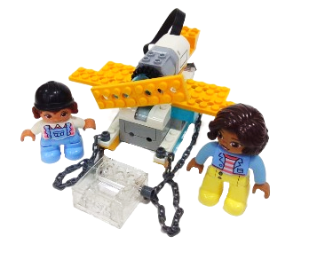
Миша и Маша не долго раздумывая запустили мощный мотор своей машины и полетели в Лего Аква. Набрав воды в ковш им пришлось подлететь к самому очагу пожара и потушить его. Тем самым они спасли город от гибели.

Slide 11
После спасательной операции, начальник пожарной охраны объявил благодарность Мише и Маше за помощь. Вручил медали за отвагу и сказал им очень важные слова: «Всякая помощь хороша вовремя».

